Slide 1
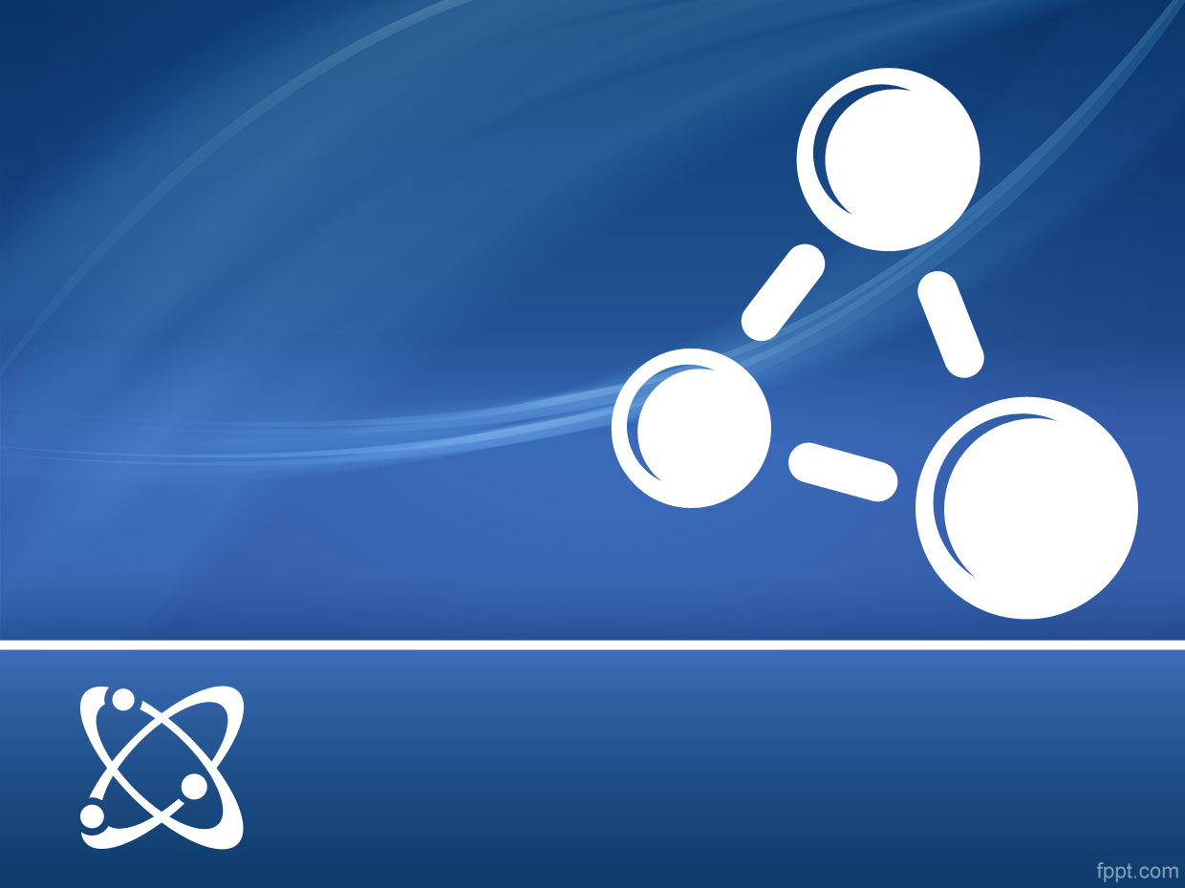
Circuitos Sequenciais
LATCH D
www.ticmania.net
www.ticmania.net

Slide 2
LATCH D - Não pode ser chamado de FF
D porque – D de dado ou data
Latch D é um circuito eletrónico que possui duas entradas (D e CLK) e duas saídas (Q e Q’). A característica principal de funcionamento é transferir para a saída Q o valor da entrada de dados D sempre que CLK for 1, e manter o mesmo estado na saída se CLK for 0 (Memória). Surgiu da necessidade de evitar, no latch RS, a ocorrência do estado proibido (erro lógico). É construído a partir deste ao colocar um inversor entre as entradas R e S, evitando assim que R=1 e S=1 simultaneamente, o que permitia a ocorrência do estado proibido. Desta maneira, R e S passam a ser denominados D (onde D=S).

Slide 3
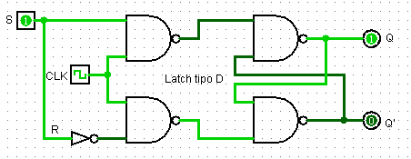
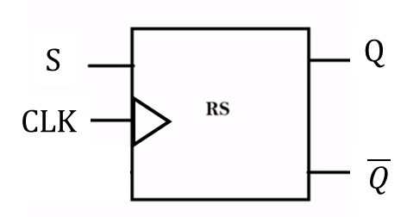
LATCH D - Não pode ser chamado de FF
D porque – D de dado ou data
D
S
Entradas |  | Saídas |  | Estado
CLK | D | Q | Q’
0 | X | Qa | Qa’ | Mem.
1 | 0 | 0 | 1 | Reset
1 | 1 | 1 | 0 | Set
D

Slide 4
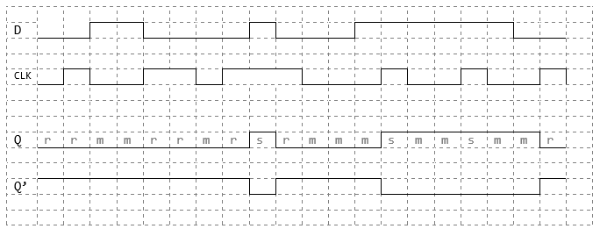
Diagrama temporal Latch tipo D

